Slide 1
Πολιτισμοί της Εγγύς Ανατολής
1^{ο} Πρότυπο Γενικό Λύκειο Αθηνών – Γεννάδειο
Στάθης Λεουτσάκος

Slide 2
Χρόνος
Προϊστορία
α) Εποχή του Λίθου (από την εμφάνιση του Ανθρώπου - 3000 π.Χ.)
Κυνηγοί (νομάδες) → γεωργοί (μόνιμη εγκατάσταση)
β) Εποχή του Χαλκού (3000 – 1100 π.Χ.) στη Μεσόγειο εμφανίζονται:
Οι αρχαίοι πολιτισμοί της Εγγύς Ανατολής (Σουμέριοι, Βαβυλώνιοι, Αιγύπτιοι, Εβραίοι, Φοίνικες, Χετταίοι) και
Οι πρώτοι Ελληνικοί πολιτισμοί (Κυκλαδικός, Μινωικός, Μυκηναϊκός) με γέφυρα τη θάλασσα του Αιγαίου

Slide 3
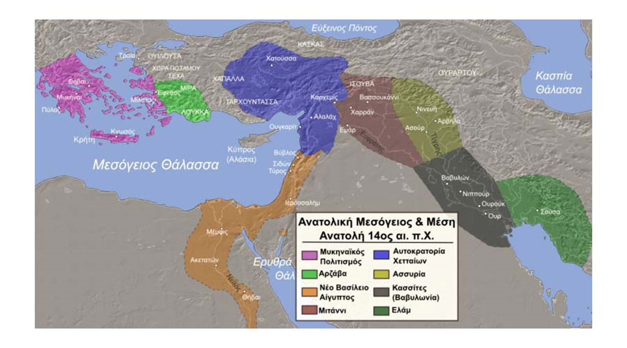
Χώρος

Slide 4
Οικονομία
Πλουτοπαραγωγικές πηγές
Γεωργία – σιτηρά
Κτηνοτροφία
Αλιεία
Εμπόριο (μέταλλα, υφάσματα)

Slide 5
Κοινωνική οργάνωση
Φυλετική οργάνωση (π.χ. Εβραίοι)
Πρώιμη φεουδαρχία (π.χ. Χετταίοι)
Αστική οργάνωση (π.χ. Φοίνικες)
Θεοκρατική οργάνωση (π.χ. Αίγυπτος)
Κοινωνικές Τάξεις
Ηγεμόνας, βασιλιάς, Φαραώ
Ιερατείο
Ευγενείς – γραφείς
Ελεύθεροι πολίτες – τεχνίτες
Δούλοι

Slide 6
Πολιτισμός
Ανακαλύψεις – εφευρέσεις
Τροχός (Σουμέριοι)
Σίδηρος (επεξεργασία/ Χετταίοι)
Θρησκεία
Μονοθεϊσμός (Εβραίοι)
Πολυθεϊα (π.χ. Αιγύπτιοι, Χετταίοι…)
Νόμοι
Κώδικας Χαμουραμπί (Βαβυλώνιοι)
Δέκα εντολές (Εβραίοι)
Λογοτεχνία
Το Έπος του Γιγλαμές (Σουμέριοι)

Slide 7
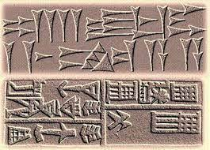
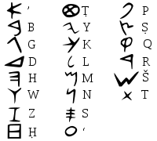
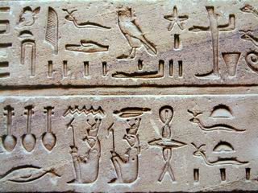
Γλώσσα - γραφή
Σφηνοειδής (Πέρσες, Χετταίοι, Σουμέριοι, Βαβυλώνιοι: σύμβολα σαν σφήνες)
Φοινικικό/ φωνητικό αλφάβητο (Φοίνικες: κάθε σύμβολο ένας ήχος)
Ιερογλυφική γραφή (Αιγύπτιοι: χαρακτήρες- σύμβολα)

Slide 8
ΑΡΧΑΙΑ ΑΙΓΥΠΤΟΣ

Slide 9
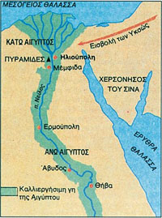

Slide 10
Τμήματα της Αιγύπτου
Σε ΒΑ Αφρική/ Νείλος
Άνω Αίγυπτος (νότιο)
Κάτω Αίγυπτος (βόρειο/ Δέλτα του Νείλου) &
Χερσόνησος του Σινά (επαφή με άλλους λαούς Εγγύς Ανατολής και εισβολείς από Ερυθρά θάλασσα)

Slide 11
Οικονομία
Νείλος: πλημμύρες, σκληρή εργασία (άρδευση χωραφιών και συντήρηση αυλακιών) > επίβλεψη Κράτους (βασιλικοί υπάλληλοι στην υπηρεσία του Φαραώ)
Πλουτοπαραγωγικές πηγές/ επαγγέλματα
Γεωργία (κριθάρι, σιτάρι, λινάρι, κηπευτικά, πάπυροι, καλάμια, λωτοί, οπωροφόρα δέντρα)
Οικογενειακή παραγωγή μπίρας από κριθαρένιο ψωμί
Κτηνοτροφία
Αλιεία
Εμπόριο (εισαγωγή ξυλείας, χαλκού και άργυρου / εξαγωγή δημητριακών, παπύρου, χρυσού κ.ά.)
Οικοδόμηση μεγάλων έργων (π.χ. ναών, πυραμίδων κ.ά.)
Εξειδικευμένοι τεχνίτες (ιδιωτικά ή ανακτορικά εργαστήρια)
Παροχή υπηρεσιών στη διοίκηση (ιερείς, γραφείς, επαγγελματίες στρατιωτικοί)

Slide 12
Κοινωνικές τάξεις και πολιτική οργάνωση
Πολιτική οργάνωση
Θεοκρατική (Φαραώ επίγειος θεός & κράτος)
Κοινωνική πυραμίδα
Φαραώ
Τάξη των ισχυρών: Ιερείς, ανώτατοι υπάλληλοι, γραφείς
Επαγγελματίες στρατιωτικοί (κληρονομικά κτήματα από Φαραώ)
Ελεύθεροι πολίτες (γεωργοί και τεχνίτες)
Δούλοι (από πολέμους ή αγορά/ ιδιωτικοί και κρατικοί)
Υπήρχε δυνατότητα αλλαγής τάξης στο Νέο Βασίλειο

Slide 13
Θρησκεία
Πολυθεϊα (Ρα, Όσιρις, Ίσις, Ώρος)
Ανθρωπομορφισμός θεών
Αποτυχημένη μεταρρύθμιση Ακενατών (Αμενόφις Δ΄)
Πίστη στη μεταθανάτια ζωή (πυραμίδες, ταρίχευση)

Slide 14
Γραφή
Ιερογλυφική (από 4^{η} χιλιετία)
Δυσκολία εκμάθησης (εξειδίκευση, γραφείς)
Γραφείς: κύρος, μετάβαση στην τάξη των ισχυρών)
Ρόλος γραφέων (καταγραφή δράσης των Φαραώ, καταμέτρηση φόρων, καθοδήγηση τεχνιτών για χάραξη γραφής σε μνημεία)
Αποκρυπτογράφηση από Γάλλο J. Champollion το 1822 με βάση τη Στήλη της Ροζέτας (στήλη από βασάλτη με τρεις γραφές, ύμνος προς τον Πτολεμαίο Ε΄)

Slide 15
Γράμματα
Κείμενα για δράση των Φαραώ
Ελάχιστα λογοτεχνικά κείμενα (ποιήματα θρησκευτικού και λυρικού περιεχομένου, λαϊκές διηγήσεις) – λόγω δυσκολίας γραφής

Slide 16
Επιστήμες
Αστρονομία (εμπειρικές αστρονομικές γνώσεις, όπως παρακολούθηση πλημμυρών Νείλου + κίνηση αστεριών)
  ημερολόγιο 365 ημερών
  έτος σε μήνες και εβδομάδες
  ώρα με βάση την ηλιακή σκιά
Πρακτική γεωμετρία
  μέτρηση χωραφιών (μετά από πλημμύρες)
  κατασκευή πυραμίδων
Ανατομία/ιατρική
  ταρίχευση
  διαγνώσεις και θεραπείες

Slide 17
Τέχνες
Αρχιτεκτονική, γλυπτική και ζωγραφική (στην υπηρεσία των Φαραώ/ σε ναούς και τάφους)
Μνημειακός χαρακτήρας Τέχνης (μεγάλες διαστάσεις/ επιβλητικότητα)
Παραδείγματα αρχιτεκτονικής:
  πυραμίδες Γκίζας (Χέοπος, Χεφρήνου και Μυκερίνου)
  ναοί σε Λούξορ και Καρνάκ
Ζωγραφικές παραστάσεις σε μεγάλες επιφάνειες
Τεράστια αγάλματα
Μικρότερα αγάλματα (από ξύλο και πέτρα)
Μικροτεχνία (μέταλλα, πολύτιμοι ή ημιπολύτιμοι λίθοι)

Slide 18
Θέματα για δημιουργικές εργασίες
Πυραμίδες
Ταρίχευση – μουμιοποίηση
Ιερογλυφική γραφή
Αιγυπτιακές θεότητες
Δυναστείες των Φαραώ

